Slide 1
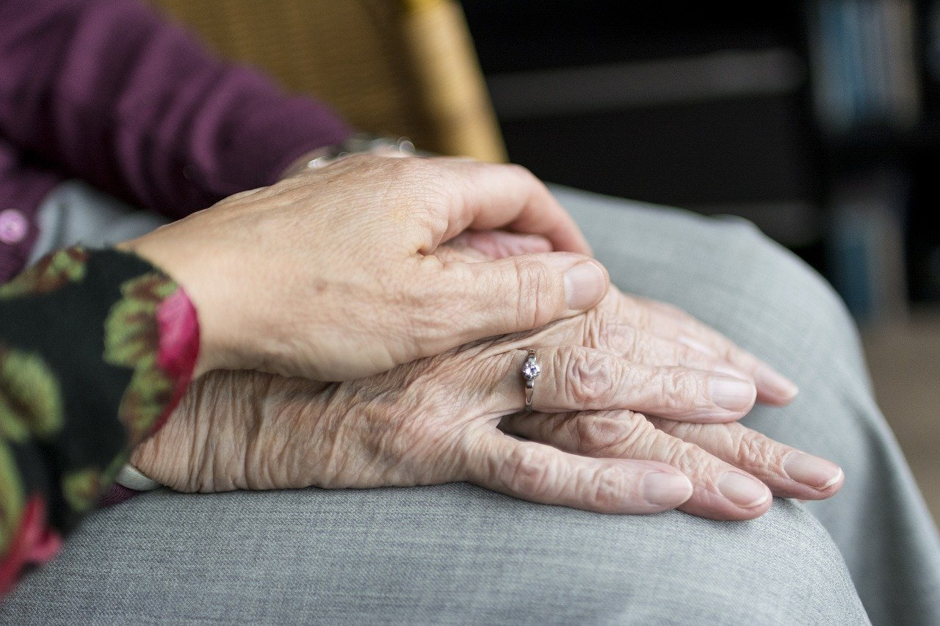
Ruokailussa avustaminen

Slide 2
Ikäihmisten ruokailu 1/2
OMATOIMISUUDEN TUKEMINEN! Tarvittaessa avustaminen: pohdi, miten asiakkaan omia voimavaroja voi hyödyntää
ennen ruokailua ympäristön huomiointi
esim. ulosteet vaipasta pois
silmälasit
hampaat
ruokailuasennon järjestäminen vuoteessa / tuolissa: hyvä asento mahdollistaa potilaan liikkuvuuden ja nieleminen helpottuu

Slide 3
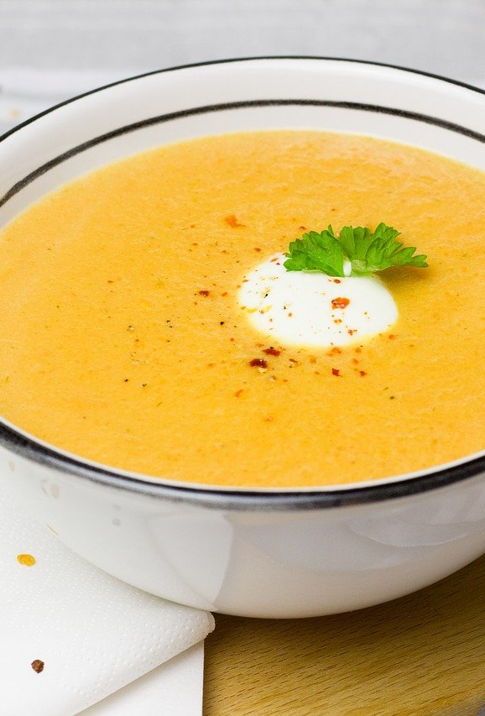
Ikäihmisten ruokailu 2/2
Apuvälineet: paksuvartiset aterimet, nokkamukit, liukuesteet jne.
vuodepöytä / erillinen pöytä
ruoan koostumuksen ja annoskoon huomiointi (tavallinen, sosemainen, sakeutettu)
riittävästi aikaa ruokailuun, ei liian kuumia ruokia, potilaan omien toiveiden huomiointi

Slide 4
Syöttäminen
allergioiden, erityisruokavalioiden huomiointi
Ympäristö, asento, välineet
Katsekontakti potilaaseen, kunnioita
ruokailijan suojaus ruokaliinalla
potilaalle nähtäville ruoka-annos
edetään ruokailijan tahdissa eli pitää olla riittävästi aikaa
Ruokailun jälkeen hyvä olla istuma-asennossa ainakin vartin verran
Myös hoitajan oman asennon huomioiminen oleellista

Slide 5
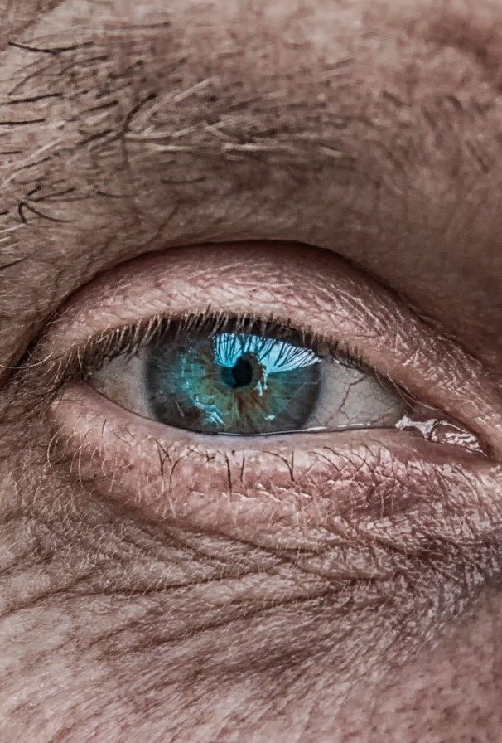
Näkövammaisen avustaminen ruokailussa
Sanallinen ohjaus korostuu
  Ohjaus ruokailutilanteeseen
  Kuvaile ruokaa ja asettelua lautaselle

Slide 6
Nielemisvaikeus
Voi liittyä pureskeluun tai oikea-aikaiseen nielemiseen
Nielun automaattiset suojamekanismit heikentyneet -> aspiraation riski
Ruuan koostumus tärkeää
Pieniä suupaloja, tarkkaile nielemistä
Suupielien hoito (ruokaa ja sylkeä voi valua)
Tosi hitaasti syöttäminen!

Slide 7
Erityisryhmät
ravitsemus poikkeaa normaalista maha- ja suolistoleikatuilla (imeytymishäiriöt mahdollisia, pienet ateriat usein, lisäravinteet)
syöpäpotilailla huono ruokahalu – toteutetaan ruoan suhteen niin paljon toiveita kuin mahdollista. Lisäravinteet

Slide 8
Haasteita ruokailussa 1/5
Ongelma ruoansulatuskanavassa:
suun ja hampaiden kunto
suutulehdus, ientulehdus, hampaiden huono kunto, proteesien sopimattomuus, verenvuoto ikenistä, suun kipu
nielemisongelmat: nielutulehdus, nielun syöpä -> leikkauksella nielun osapoisto
ruokatorven ongelmia: tulehdukset, tukokset, kasvaimet
mahalaukun ongelmia: lääkkeiden ärsytys, mahahaava eli ulcus, mahasyöpä -> osa- tai kokopoisto
pahoinvointi, oksentelu

Slide 9
Haasteita ruokailussa 2/5
ruoansulatukseen vaikuttavia tekijöitä: maksan ja haiman sairaudet, sappirakon ja sappiteiden ongelmat (sappiteiden tukos, sappikivet, syövät)
ohutsuolen ongelmia: mm. imeytymishäiriöt, suolitukos, leikkaus
paksusuolen ongelmia: suolitukos, kasvaimet, leikkaus, ummetus, ripuli, ilmavaivat

Slide 10
Haasteita ruokailussa 3/5
Ongelma toimintakyvyssä ja liikkumisessa
vamma tai liikerajoitus esim. halvauksesta johtuen
toimintakyvyn muutoksesta aiheutuu ruokailuun ja syömiseen vaikeuksia
-> apuvälineet, avustaminen
- dementia aiheuttaa ongelmia ravitsemukseen (mm. ruoan hahmottaminen vaikeutuu, toimintakyky laskee)

Slide 11
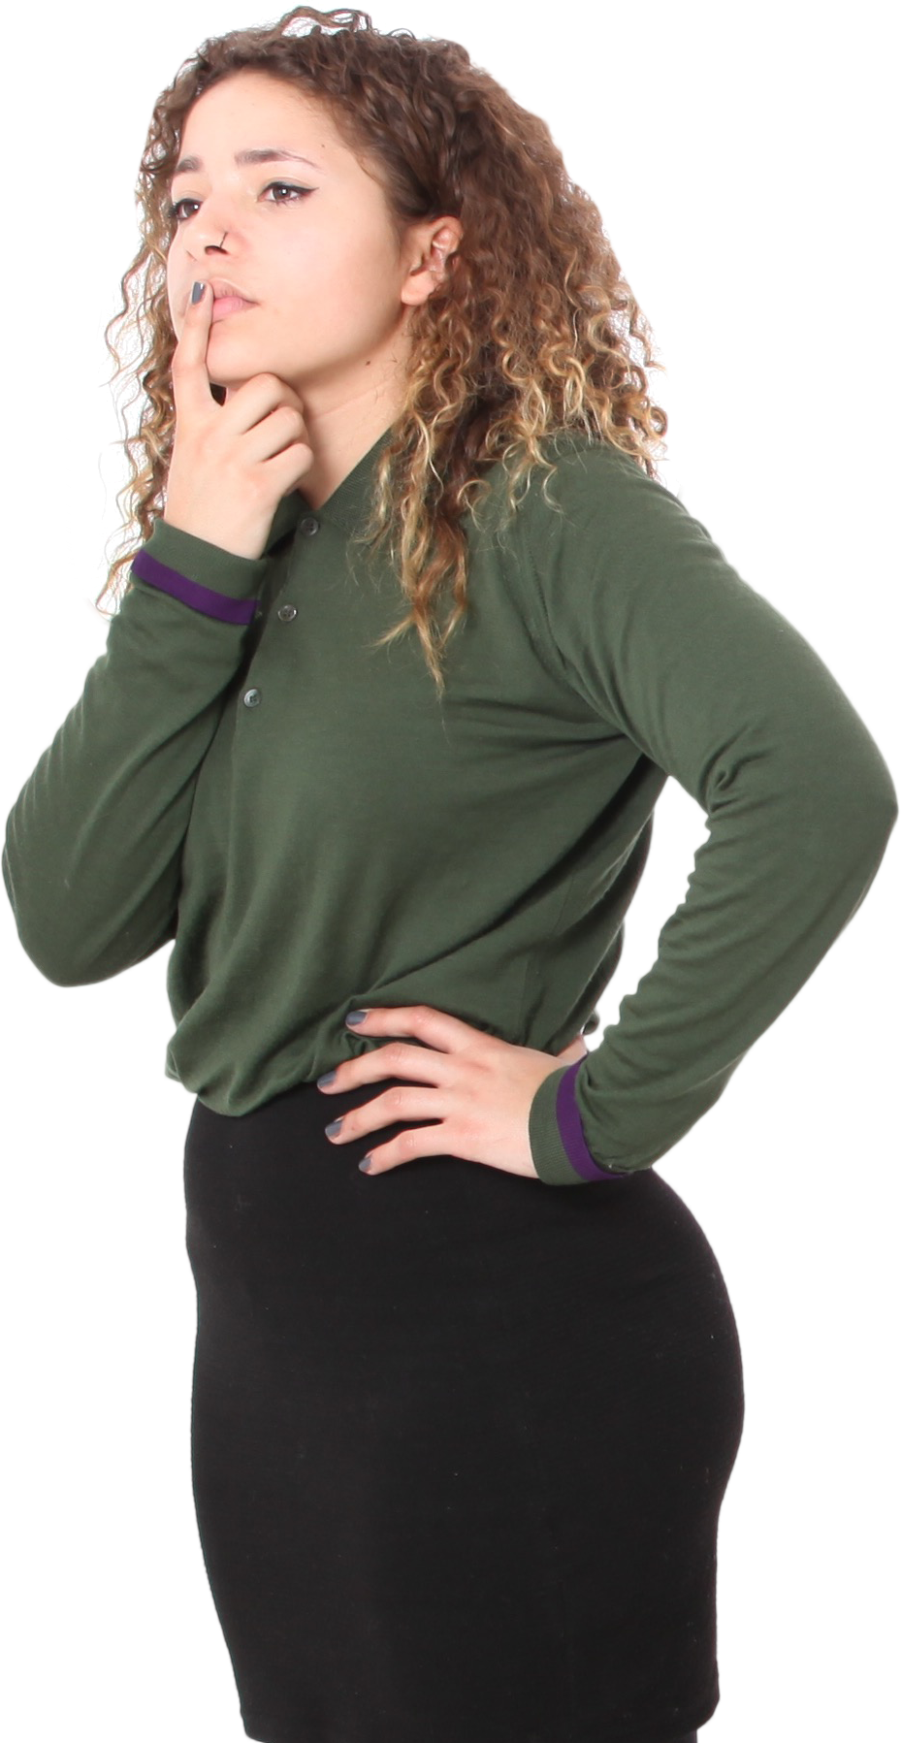
Haasteita ruokailussa 4/5
Ongelmana imeytymishäiriö tai ruoka- aineallergia
ruoka-aineiden imeytymishäiriöt sairaudesta (keliakia, haimatulehdus, laktoosi-intoleranssi) tai leikkauksesta johtuen -> huomioitava tarkasti sopivat ruoka-aineet
ruoka-aineallergia eri asia

Slide 12
Haasteita ruokailussa 5/5
Ongelmana aliravitsemus tai liikalihavuus
aliravitsemustila syntyy, kun ihminen saa liian vähän ravintoa tyydyttämään päivittäistä energian tarvetta / energiaa kuluu enemmän sitä saadaan
kun ravinnon saanti riittämätöntä, elimistö käyttää omia kudoksiaan turvaamaan elintärkeiden elinten toiminnan
aliravitsemuksen seurauksena toipuminen hidastuu, infektiot uhkaavat ja haavat paranevat huonosti
syömishäiriöt aliravitsemuksen aiheuttajana yleistymässä (mm. anorexia, bulimia)
tulehdustaudit, palovammat jne.

Slide 13

Aliravitsemustilan arviointi
ravitsemustila kuvaa sitä, miten elimistö käyttää hyväkseen ravintoaineita, miten kasvaminen, uudistuminen ja energiantuotanto toimivat ja miten elimistö poistaa kuona-aineita
heikko ravitsemustaso aiheuttaa muutoksia kaikkialla elimistössä
fyysisen ravitsemustilan arvioinnissa huomioidaan pituus, paino, hiusten, kynsien ja ihon kunto, suun kunto (huulet, kieli, hampaat, ikenet), lihasten kunto, verenkiertoelimistön toiminta (pulssi ja RR)
ravitsemustilan arviointi pitkäaikaishoidossa!

Slide 14
Ravitsemustilaan ja nestetasapainoon tulee kiinnittää erityistä huomiota, jos:
potilaalla sokin oireita
potilaan saaman nesteen ja ravinnon määrä on epäsuhteessa poistuviin nesteisiin
potilaan paino on laskenut selvästi (>5%/kk)
suorituskyky on selvästi alentunut
potilaalla on vaikea sairaus, esim. syöpä tai pitkäaikainen infektio
seerumin albumiinitaso on matala (<34g/l)
potilaalla on aliravitsemus- tai ylipaino-ongelmia

Slide 15

Enteraalinen ravitsemus
= ruoansulatuskanavan kautta tapahtuvaa ravitsemusta
Letkuruokinta
- yksi muoto on letkuruokinta (NML= nenämahaletku), johon voidaan päätyä, jos potilaan ravinnonsaanti suun kautta on vaikeutunut (suun, nielun ja ruokatorven sairaudet, leikkausten jälkitilat)
- letkuruokinta on tilapäinen ratkaisu. NML:n indikaationa usein suolitukos -> mahalaukun pitäminen tyhjänä tai toimenpiteeseen valmistaminen, raju oksentelu

Slide 16
Letkuruokinta
letkuruokinnan edellytyksenä on toimiva ruoansulatuskanava. Etuna letkuruokinnassa on se, että se pitää yllä ruoansulatuskanavan normaalia toimintaa.
- syöttöletkut!
- syöttäminen yleensä tapahtuu ruiskulla. Letkuruokinta voidaan toteuttaa myös jatkuvana infuusiona tai ruokintapumpulla.
- pitkäaikaisen letkuruokinnan haittoja ovat ruokatorven ärtyminen, puheen vaikeutuminen, yskänärsytys ja joskus ruoansulatuskanavan infektio
- aspiraatioriski ja letkun mahdollinen luisuminen henkitorveen!
- jos letkuruokintaa käytetään, varmistettava ennen jokaista syöttökertaa letkun oikea sijainti

Slide 17
NML-laittaminen
Suunnittelu
välineet
toteutus
potilaan informointi, yhteistyö, oma rauhallisuus

Slide 18
Gastrooma eli mahalaukkuavanne
toinen enteraalisen ravitsemuksen muoto, joka aloitetaan viimeistään siinä vaiheessa, kun letkuruokinnan tarve muuttuu pitkäaikaiseksi. Voi olla ensisijainen vaihtoehto enteraaliselle ravitsemukselle.
ruokintaletku viedään kirurgisesti vatsanpeitteiden läpi suoraan mahalaukkuun tai pohjukaissuoleen, voidaan tehdä myös gastroskopian yhteydessä ilman nukutusta (perkutaaninen endoskooppinen gastostomia)
indikaationa esim. ruokatorven syöpä, ALS

Slide 19
PEG-nappi
pitkäaikaiseksi tarkoitettu gastrostoomaletku voidaan korvata Peg-napilla, joka on vatsanpeitteiden läpi mahalaukkuun ulottuva, mahan puolelta palloventtiilillä ja ulkopuolelta sulkijalevyllä pieni korkilla varustettu putki
Peg-nappia käytetään vain ruokailun ajan
Syöttäminen tapahtuu samoin kuin NML:n kautta
Letkun huuhtelu tärkeää kaikessa letkuruokinnassa

Slide 20
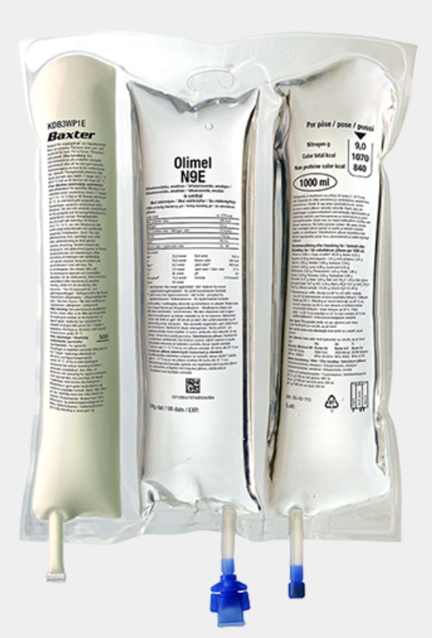
Parenteraalinen ravitsemus 1/3
= suonensisäinen ravitsemus
nestehoidon päämääränä on ylläpitää elimistön eri nestetilojen normaali tilavuus ja koostumus
nestehoito takaa kudossolujen häiriöttömän aineenvaihdunnan; lyhytaikaisessa hoidossa riittää elektrolyytti- ja nestetarpeen tyydyttäminen, pidempiaikaisessa hoidossa huomioitava myös kalori- ja proteiinitarve
laskimonsisäinen nestehoito tarpeellista, kun potilaan nesteen ja ravinnon saanti ruoansulatuskanavan kautta on estynyt, esim. leikkaushoito, imeytymishäiriöt

Slide 21
Parenteraalinen ravitsemus 2/3
- lyhytaikainen parenteraalinen ravitsemus voidaan antaa perifeeriseen suoneen, pidempiaikainen ravitsemus sentraaliseen suoneen (keskuslaskimo)
- hyvin pitkässä nestehoidossa tai kun potilaan ”suonet huonot” käytetään ihon alle asetettua infuusioporttia
- perifeerisen laskimonsisäisen nestesiirron aloittaa sairaanhoitaja lääkärin määräyksestä (iv-lupa). Lähihoitajan tehtävänä on potilaan tarkkailu, infuusiopussien vaihto
- sentraalisen katetrin laittaa anestesialääkäri

Slide 22
Parenteraalinen ravitsemus 3/3
tarkastettava, että letkussa riittävästi nestettä (”ei ole mennyt letkuihin”)
nesteensiirtoletkun tippakammion irrotus vanhasta pussista ja kammio saman tien kiinni uuteen pussiin kevyesti pyöräyttäen
rullasulkija auki -> sopiva tiputusnopeus
kanyloidun käden kunnon tarkastus, potilaan kokemus voinnistaan
käsidesi
tiputetun ja uuden nesteen kirjaus (merkintätapa)

